Slide 1

Klastrowanie
Dr Sebastian Wójcik
Kierownik Działu Statystyki Matematycznej

Slide 2
Plan szkolenia
K-Means
Mean-Shift
BDSCAN
EM + GMM
Agglomerative Hierarchical Clustering

Slide 3
Co to jest klastrowanie?
Klaster to grupa obiektów:
Obiekty w klastrze są podobne do siebie
Obiekty w klastrze nie są podobne do obiektów w innych klastrach
Klastrowanie to grupowanie obiektów w oparciu o podobieństwo bądź bliskość.

Slide 4
W jakim celu klastrować (grupować) obiekty?
Wykryć wzorce
Wizualizować dane
Wstępnie przetworzyć dane
Wykryć wartości odstające
Zastosowanie
Podział klientów na grupy -> targetowanie oferty wg grup
Klasyfikacja nowych gatunków roślin i zwierząt

Slide 5
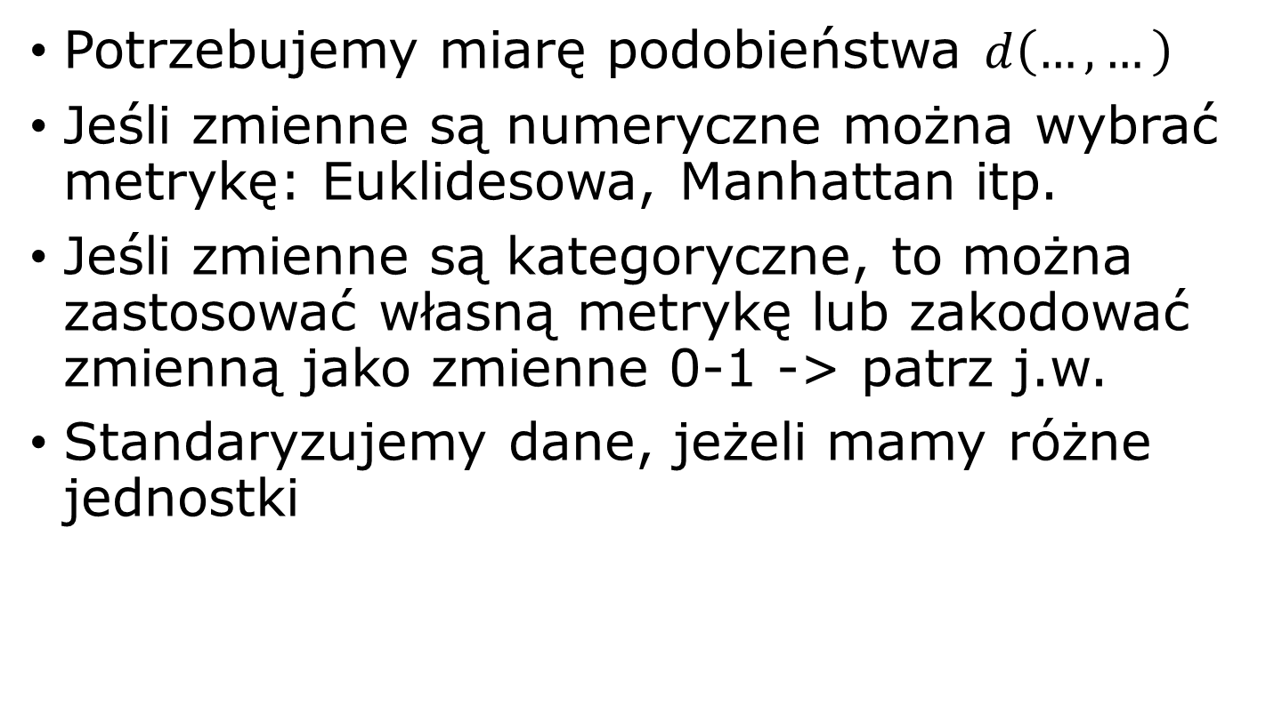
Jak klastrować?
Potrzebujemy miarę podobieństwa $d\left(…,…\right)$
Jeśli zmienne są numeryczne można wybrać metrykę: Euklidesowa, Manhattan itp.
Jeśli zmienne są kategoryczne, to można zastosować własną metrykę lub zakodować zmienną jako zmienne 0-1 -> patrz j.w.
Standaryzujemy dane, jeżeli mamy różne jednostki

Slide 6
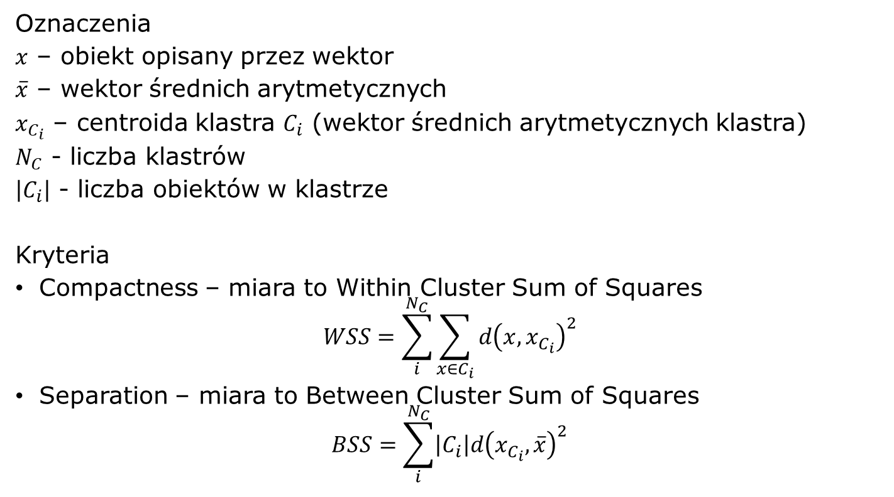
K-Means
Oznaczenia
$x$ – obiekt opisany przez wektor
$\overline{x}$ – wektor średnich arytmetycznych
$x_{C_{i}}$ – centroida klastra $C_{i}$ (wektor średnich arytmetycznych klastra)
$N_{C}$ - liczba klastrów
$\left|C_{i}\right|$ - liczba obiektów w klastrze
Kryteria
Compactness – miara to Within Cluster Sum of Squares
$$WSS=\sum_{i}^{N_{C}}{\sum_{x∈C_{i}}{d{\left(x,x_{C_{i}}\right)}^{2}}}$$
Separation – miara to Between Cluster Sum of Squares
$$BSS=\sum_{i}^{N_{C}}{\left|C_{i}\right|d{\left(x_{C_{i}},\overline{x}\right)}^{2}}$$

Slide 7
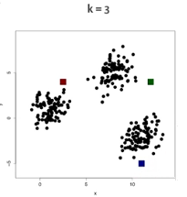
K-Means
Krok 1.
Wybór k.
Losowe wygenerowanie
k centroid

Slide 8
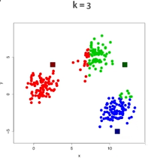
K-Means
Krok 2.
Przypisanie każdego punktu
do najbliższej centroidy

Slide 9
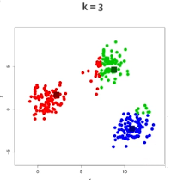
K-Means
Krok 3.
Przesunięcie centroid do
średniej lokalizacji
każdego klastra

Slide 10
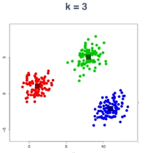
K-Means
Powtarzamy kroki 2-3 dopóki zmienia się przypisanie punktów do centroid albo osiągnęliśmy założoną liczbę iteracji algorytmu.

Slide 11
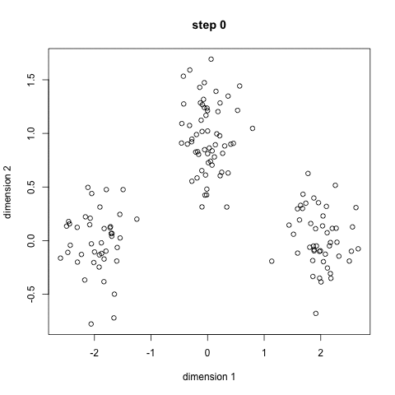
K-Means
Cel: podział zbioru na k rozłącznych podzbiorów

Slide 12
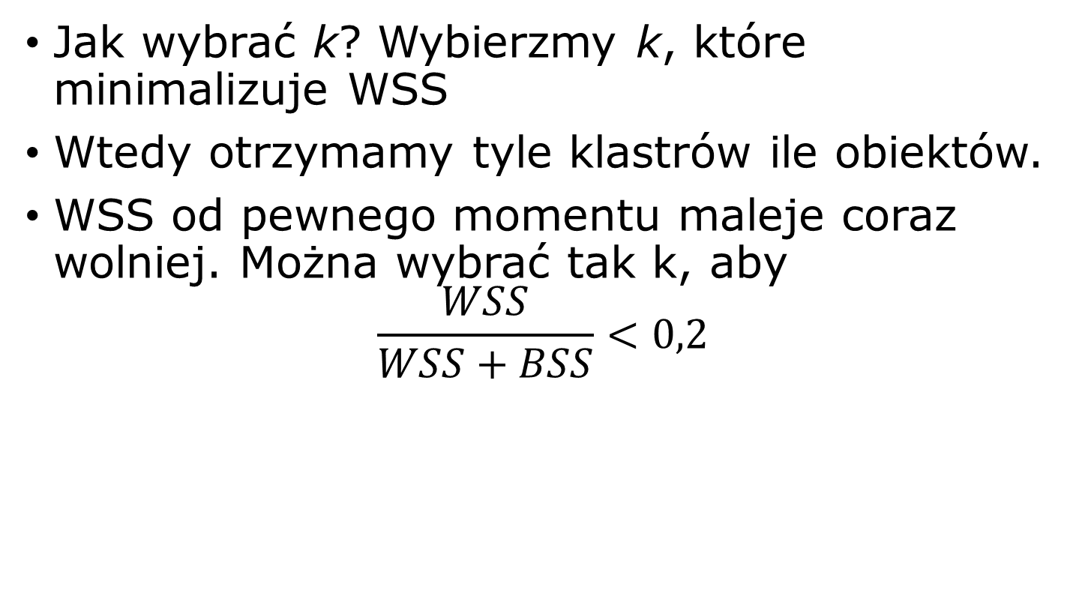
K-Means
Jak wybrać k? Wybierzmy k, które minimalizuje WSS
Wtedy otrzymamy tyle klastrów ile obiektów.
WSS od pewnego momentu maleje coraz wolniej. Można wybrać tak k, aby
$$\frac{WSS}{WSS+BSS}<0,2$$

Slide 13
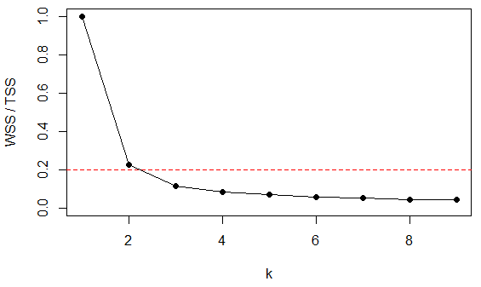
K-Means
Do wizualizacji powyższego wskaźnika służy Scree Plot

Slide 14
Mean-Shift Clustering
Metoda ta opiera się o przesuwające się „okno” np. w kształcie okręgu o promieniu r. Poszukiwane są gęste obszary tzn. takie, w których jest bardzo dużo obiektów mieszczących się w oknie.
Podobnie jak w metodzie k-średnich centroida klastra jest aktualizowana w każdej iteracji.
Nie trzeba jednak podawać k

Slide 15
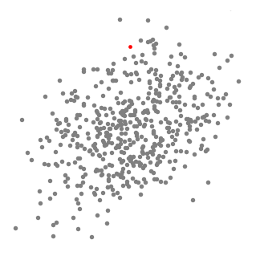
Mean-Shift Clustering
Szare punkty to punkty danych, a czerwony to centroidy.
Wybieramy losowo centroidę
Sprawdzamy, które punkty są w oknie i zliczamy je
Wyznaczamy nową centroidę dla tych punktów
Jeżeli liczba punktów dla okna określonego względem nowej centroidy jest większa, to zmieniamy centroidę
Powtarzamy punkty 2-4 dopóki zwiększa się liczba punktów dla nowej centroidy

Slide 16
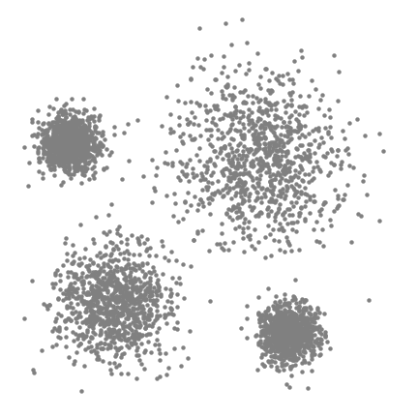
Mean-Shift Clustering
Czarne punkty to centroidy. Początkowo narzucana jest siatka centroid startowych.
W każdej iteracji centroidy są aktualizowane do czerwonych punktów.
Proces trwa do uzyskania zbieżności – centroidy pokryją się

Slide 17
DBSCAN
Density-Based Spatial Clustering of Applications with Noise
Jest to nieparametryczny algorytm grupowania oparty na gęstości
Grupuje razem punkty, które są ściśle upakowane (punkty z wieloma pobliskimi sąsiadami)
Oznacza jako punkty odstające te, które leżą same w regionach o niskiej gęstości

Slide 18

DBSCAN
DBSCAN zaczyna od losowo wybranego punktu
Wszystkie punkty znajdujące się w promieniu r od tego punktu przypisywane są dla klastra wyznaczonego przez punkt startowy
Dla każdego z nowoprzyłączonych punktów ponownie wyznaczane jest otoczeniu w promieniu r i włączane do klastra obiekty się w nim znajdujące
Jeżeli w kroku nie dołączony zostanie żaden nowy punkt to losuje nowy punkt spoza tych już sklastrowanych
Nowy punkt daje początek nowego klastra

Slide 19
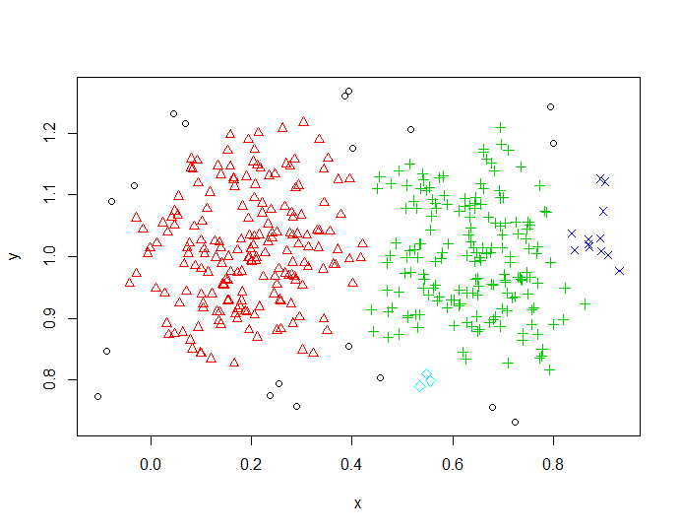
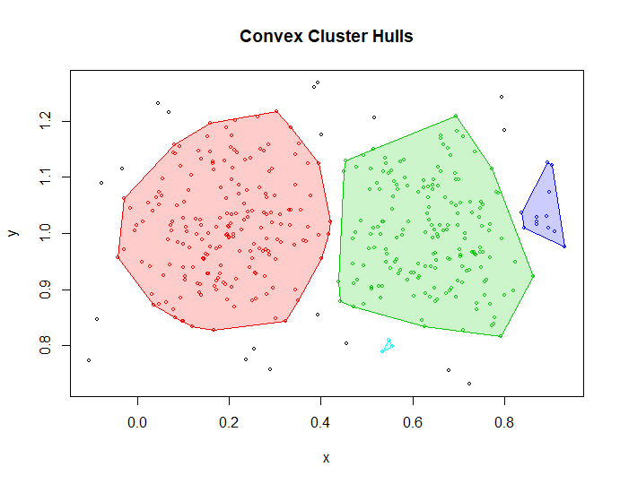
DBSCAN
Niektóre punkty nie maja w swoim sąsiedztwie żadnego innego punktu. Takie przypadki nazywamy obserwacjami izolowanymi

Slide 20
Algorytm Expectation–Maximization (EM) z wykorzystaniem Gaussian Mixture Models (GMM)
Metoda k-średnich dobrze się sprawdza, gdy klastry mają formę kuli. Algorytm EM rozszerza działanie metody k-średnich w taki sposób, że odnajduje klastry w kształcie elipsoid.
W metodzie k-średnich klastry różniły się zasadniczo jednym parametrem: środkiem ciężkości (wektorem wartości średnich).
W algorytmie EM uwzględnia się również równe odchylenia standardowe zmiennych oraz występowanie korelacji.
Nie ma zatem znaczenia
sd
cor

Slide 21
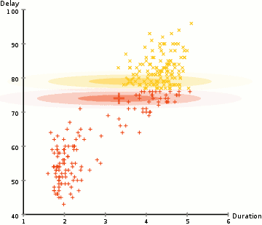
EM+GMM
Punkty startowe generowane losowo lub zadane przez badacza
Parametry rozkłady normalnego są generowane losowo lub zadane przez badacza
Przy zadanych parametrach rozkładu normalnego dla każdego klastra, dla każdego punktu obliczamy prawdopodobieństwo przynależności do klastra (gęstość w tym punkcie)
Przydzielamy punkt do klastra wg najwyższej gęstości
Na nowo liczone są parametry rozkładów dla każdego klastra w oparciu o EM ważąc obserwacje gęstościami

Slide 22
Agglomerative Hierarchical Clustering
metody te służą znajdowaniu ukrytych w strukturze danych grup obiektów podobnych
nie wymagają założeń ile klastrów chcemy znaleźć (por. k-means)
dzielą się na dwie grupy
aglomeracyjne (ang. agglomerative) - na początku każdy obiekt jest jednoelementowym klastrem, a następnie pary klastrów są scalane wg ustalonej metryki,
deglomeracyjne (ang. divisive)- na początku wszystkie obiekty tworzą jeden klaster, a następnie kastry są dzielone na mniejsze i bardziej jednorodne,
można spotkać się ze skrótami
AGNES - agglomerative nesting
DIANA - divisive analysis

Slide 23
Agglomerative Hierarchical Clustering
pierwszym krokiem jest obliczenie macierzy odległości między obiektami na podstawie wybranej metryki np. odległości Euklidesowej, jej kwadratu, Manhattan, maksimum
drugim krokiem jest wybór definicji odległości między klastrami
Pojedyncze połączenie (single linkage) - odległość między dwoma klastrami jest minimalną odległością między obserwacją w jednym klastrze a obserwacją w innym klastrze.
Kompletne połączenie (complete linkage) - odległość między dwoma klastrami jest maksymalną odległością między obserwacją w jednym klastrze a obserwacją w innym klastrze.
Średnie połączenie (average linkage) - odległość między dwoma klastrami jest średnią odległością między obserwacją w jednym klastrze a obserwacją w innym klastrze.
Połączenie centroidalne (centroid linkage) - odległość między dwoma klastrami jest odległością pomiędzy centroidami klastra.
Połączenie medianowe (median linkage)- Odległość między dwoma klastrami jest medianą odległości między obserwacją w jednym klastrze a obserwacją w innym klastrze.
Połączenie Ward’a (Ward’s minimum variance method) - Odległość między dwoma klastrami jest sumą kwadratów odchyleń od punktów do centroid. Ten sposób dąży do zminimalizowania sumy kwadratów wewnątrz klastra.

Slide 24
Agglomerative Hierarchical Clustering
algorytm aglomeracyjny na podstawie macierzy odległości po połączeniu obiektów w klaster usuwa z macierzy wierze/kolumny im odpowiadające i liczy na nowo macierz odległości uwzględniając o jeden mniejszą liczbę klastrów
na końcu ustalamy gdzie tniemy drzewo aglomeracyjne w ten sposób ustalając liczbę klastrów
Uwaga: zbiór o różnych zakresach wartości nie powinien być używany w tej metodzie, gdyż zmienne o dużych wartościach przeważały by pozostałe zmienne i determinowały ostateczny wynik
Należy zastosować jakąś formę normalizacji danych przez zastosowaniem algorytmu: standaryzacja, przekształcenie ilorazowe, unitaryzacja

Slide 25
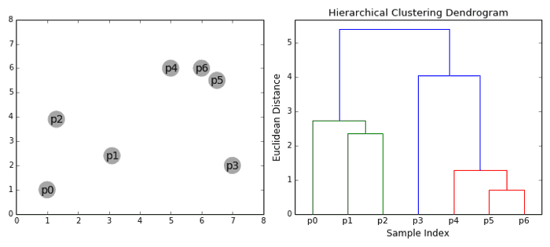
Agglomerative Hierarchical Clustering

Slide 26
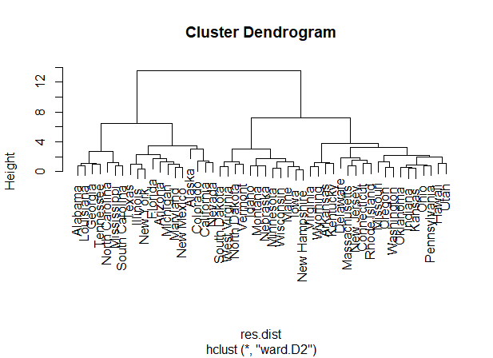
Agglomerative Hierarchical Clustering

Slide 27
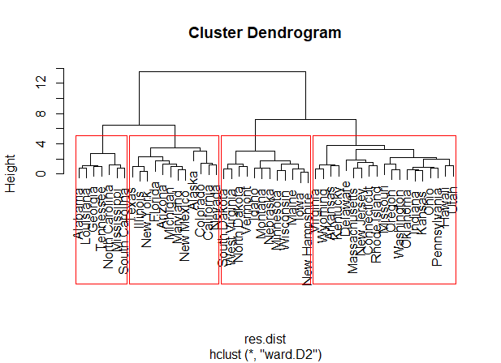
Agglomerative Hierarchical Clustering

Slide 28
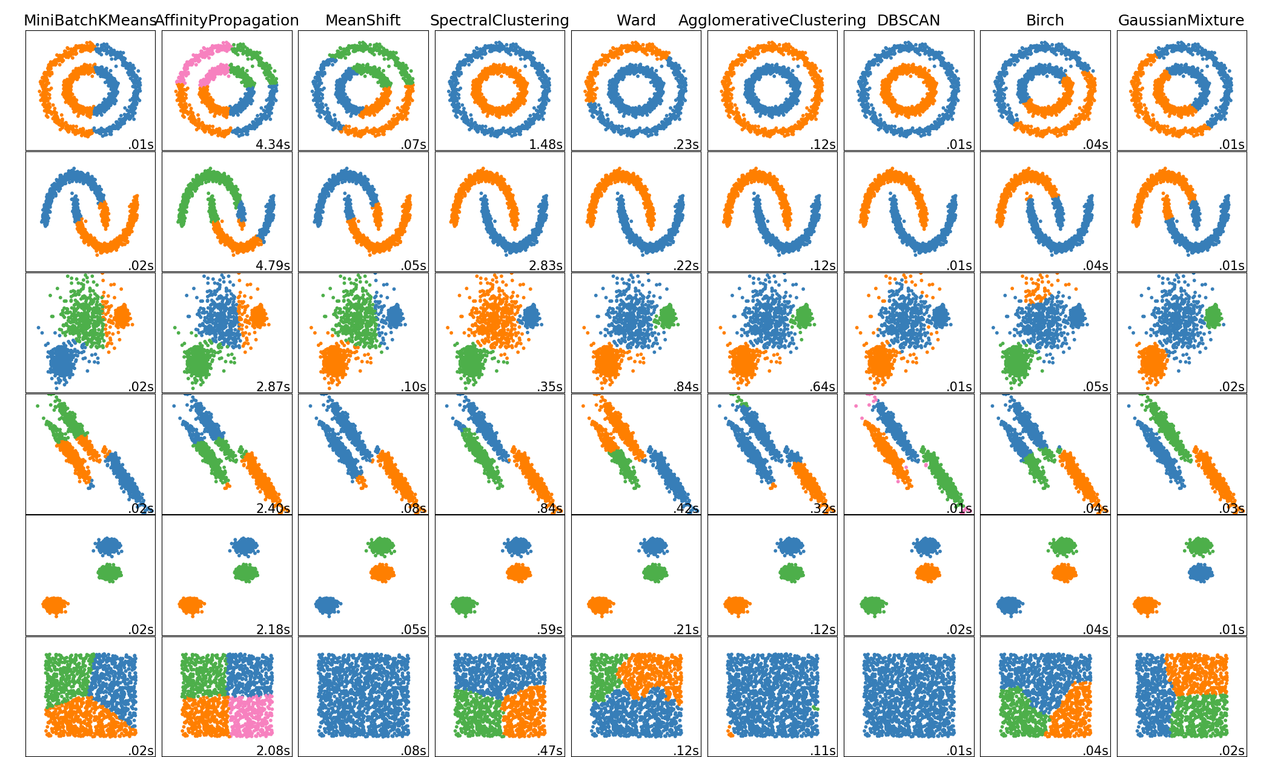

Slide 29

Dziękuję za uwagę
Dr Sebastian Wójcik
Kierownik Działu Statystyki Matematycznej
s.wojcik@stat.gov.pl

